Slide 1

系外行星 宜居度 分析系统
BJTU 2023软件工程学期实训Ⅱ 蓝色空间 Blue Space
2023.7.10

Slide 2
项目 简介
1.1 项目背景
交通，不止地面交通，也不止天空交通，更有星际交通！
交通的基础便是一个个站点，而在星际中要搭建星球站点，肯定就要对星球进行宜居度分析
所以我们的选题是系外行星宜居度分析系统
1.2 目标
我们会搭建一系列模型，输入一颗系外行星的相关数据，
输出这个行星的宜居度和地球相似度(ESI)等数值
对系外行星数据进行其他相关的分析

Slide 3
项目 简介
1.3 意义
分析星球宜居度，为进一步的研究提供基础
分析星球宜居度，为未来人类可能的星际交通搭建提供参考
拓宽我们对宇宙生命存在的认知
增进人类对地球环境的认识和保护

Slide 4
项目 简介
1.4 价值
研究地球类似行星的特征：
通过对系外行星进行宜居度预测，我们可以找到那些与地球类似的行星
这将使科学家能够更加深入地研究这些行星的物理特性、大气成分和地质特征等
进一步了解我们自己星球的起源和演化过程

Slide 5
项目 简介
1.5 拟解决问题
利用已有的行星数据和大数据分析技术，预测和评估系外行星的宜居度
帮助人类研究行星宜居性，评估适合居住的行星，以在未来实现星际移民
为公众提供一个平台，让人们更好地了解宇宙中其他行星的特征和潜力

Slide 6
项目 分工
职务 | 人员
项目经理 | 俞贤皓
服务端工程师 | 谷雅丰、王艺霖
客户端工程师 | 邓人嘉、周书扬
数据处理工程师 | 付家齐

Slide 7
项目 分工
人员 | 分工
俞贤皓 | 编写文档，进行需求分析与模块划分、 搭建了基本的后端框架、进行星图系统的开发
谷雅丰 | 需求规格说明文档、PPT、界面设计、后端开发、调试测试
王艺霖 | 学习Django框架、后端开发
邓人嘉 | 前端搭建、基本界面编写、与后端对接
周书扬 | 初步的数据处理、前端图表可视化的编写、服务端部署
付家齐 | 获取数据集、使用模型训练、预测

Slide 8
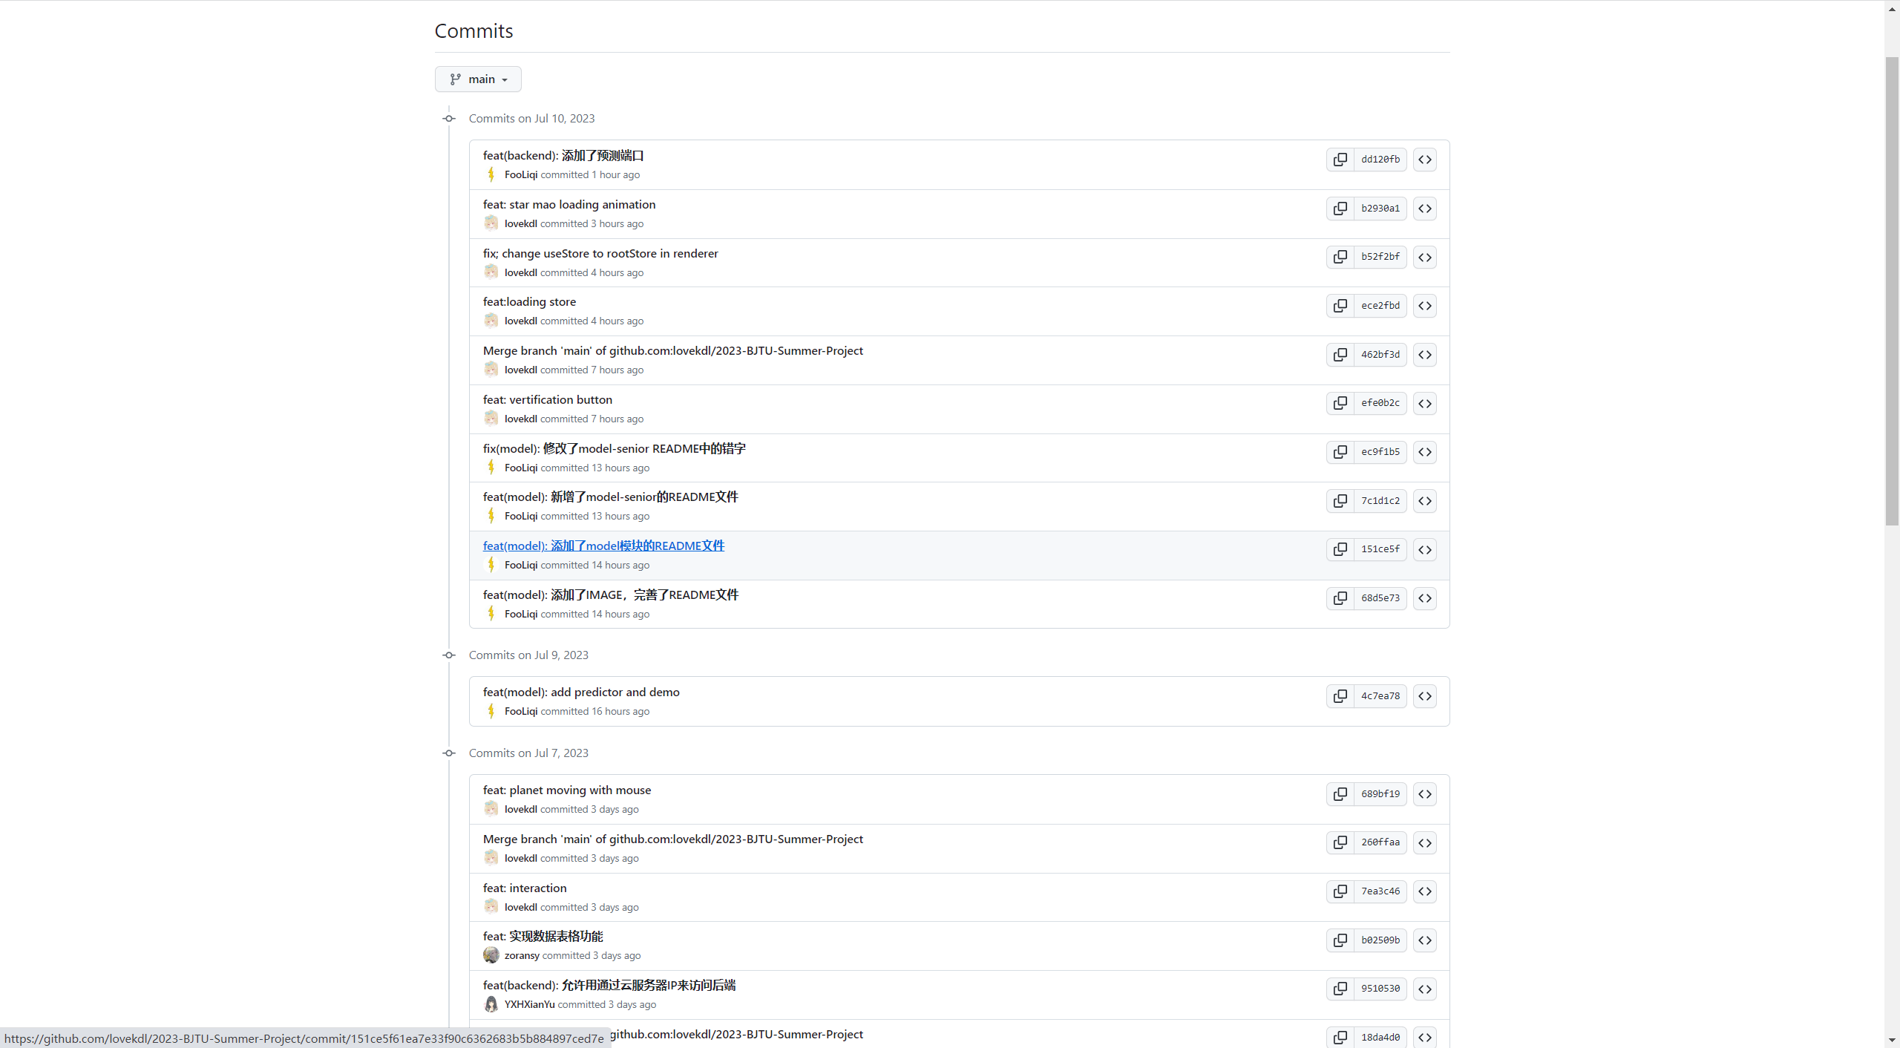
项目 分工
任务追踪

Slide 9
项目 进展
2.1 前端
框架：React
构建工具：Vite
状态库：mobx
网络：axios
组件库：antd、material ui
动画库：framer motion
3D星图：WebGPU

Slide 10
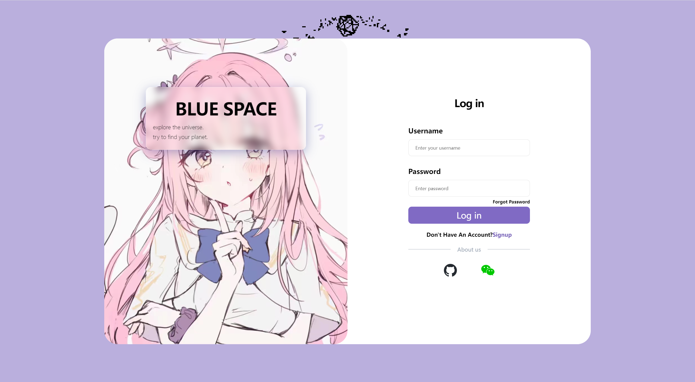
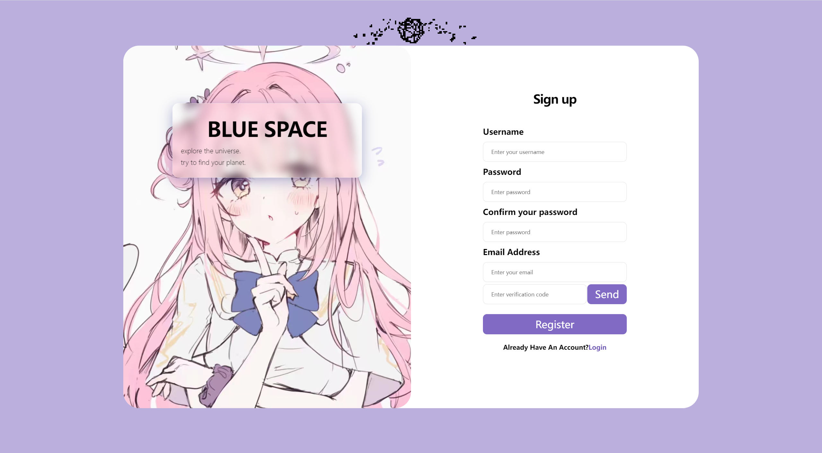
项目 进展
2.1 前端
登录注册界面

Slide 11
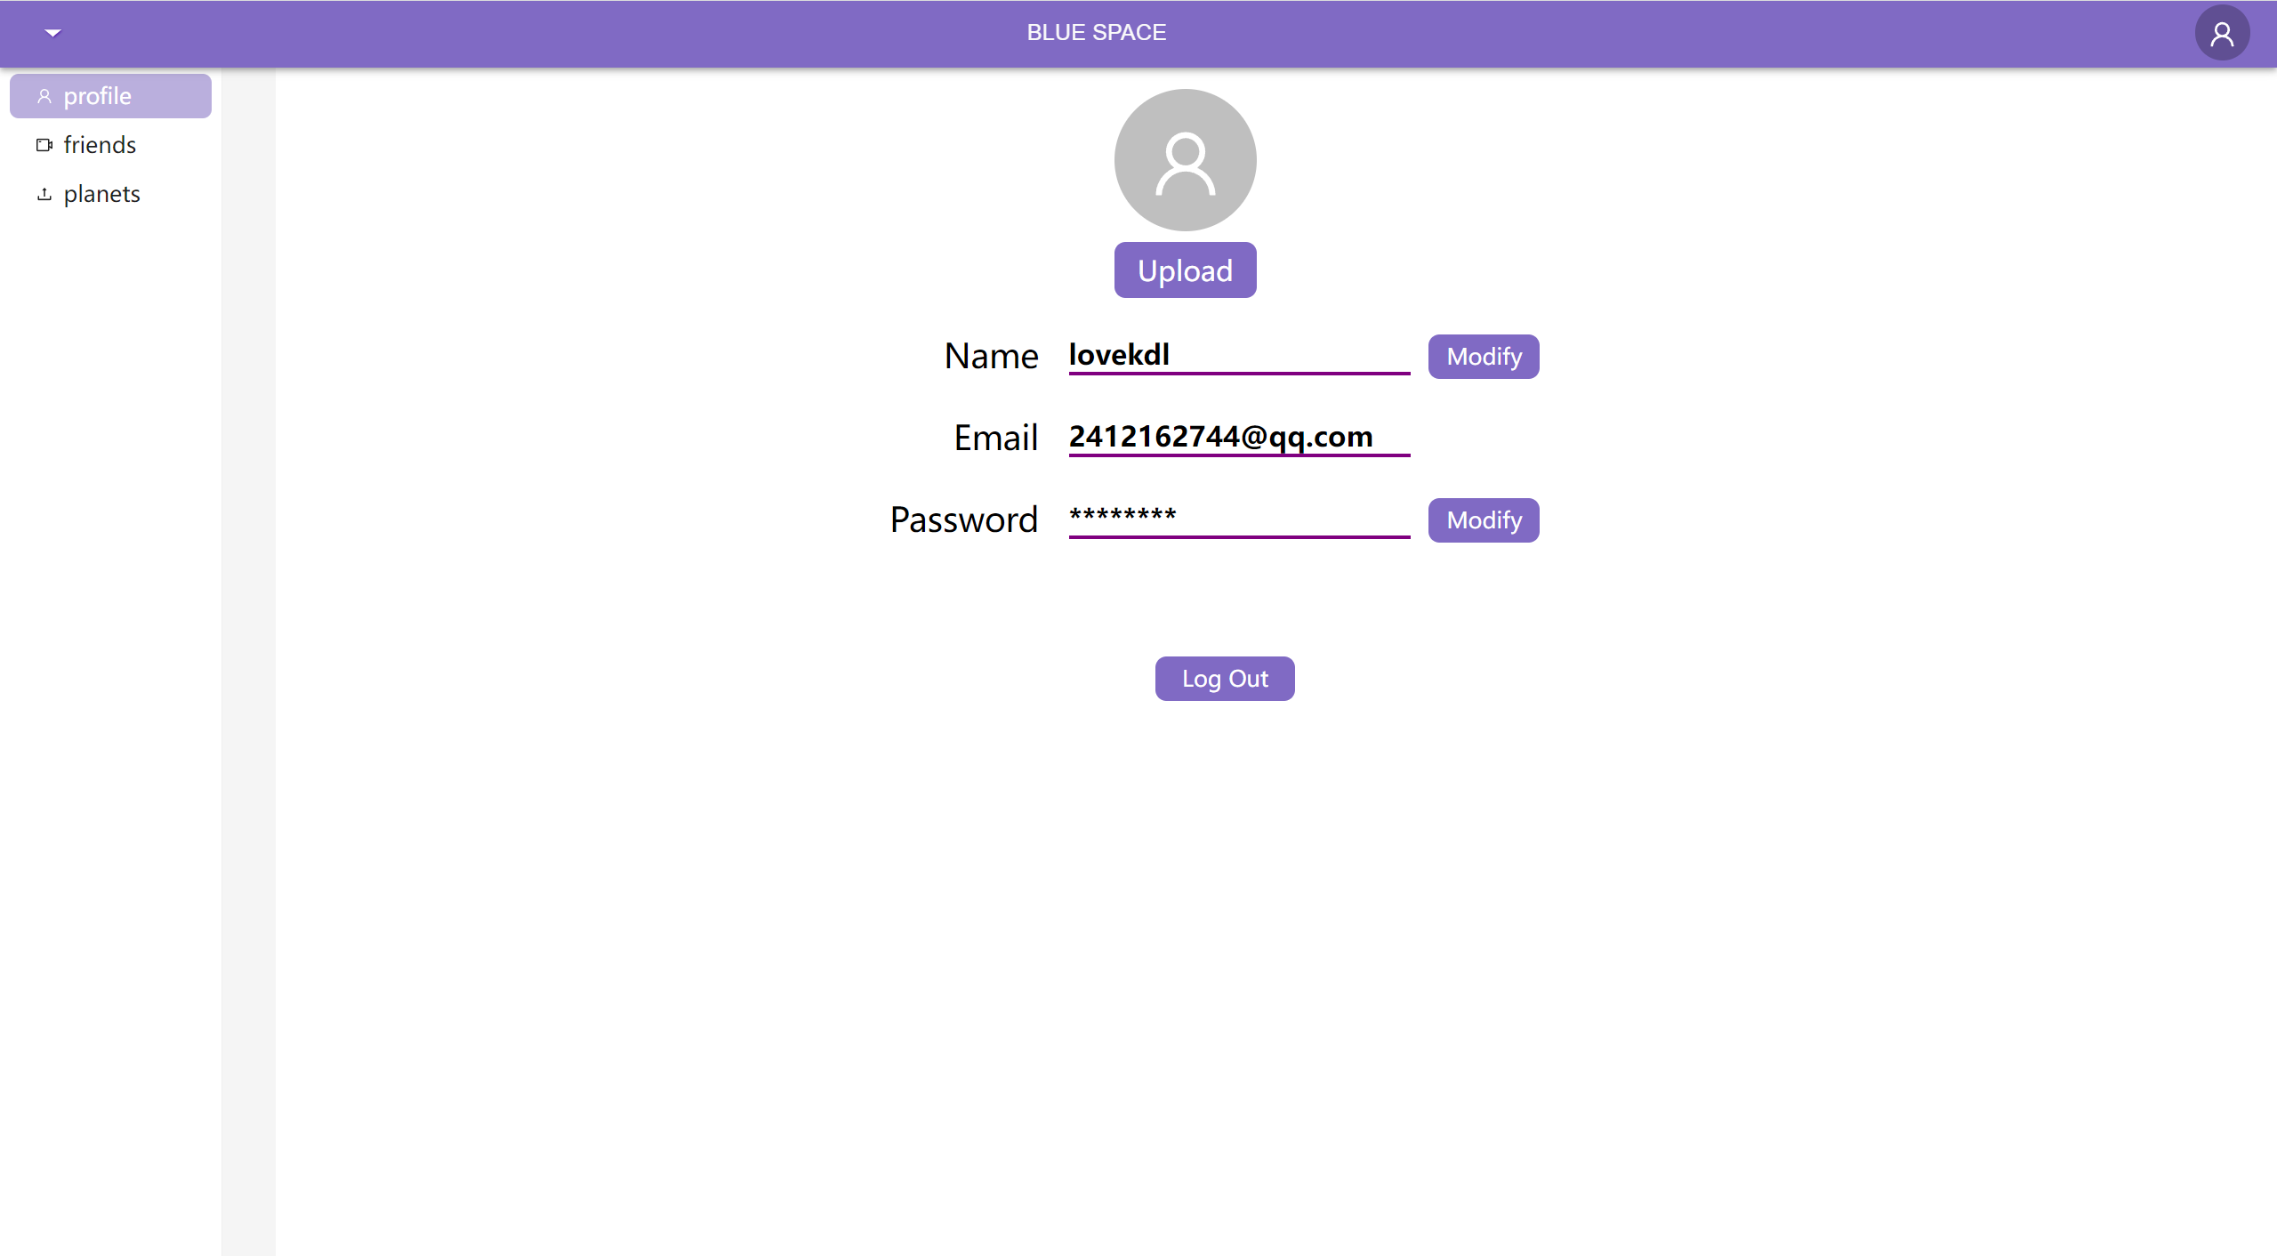
项目 进展
2.1 前端
个人信息界面

Slide 12
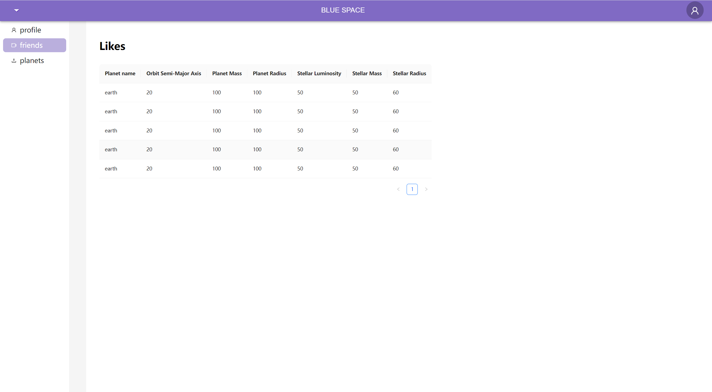
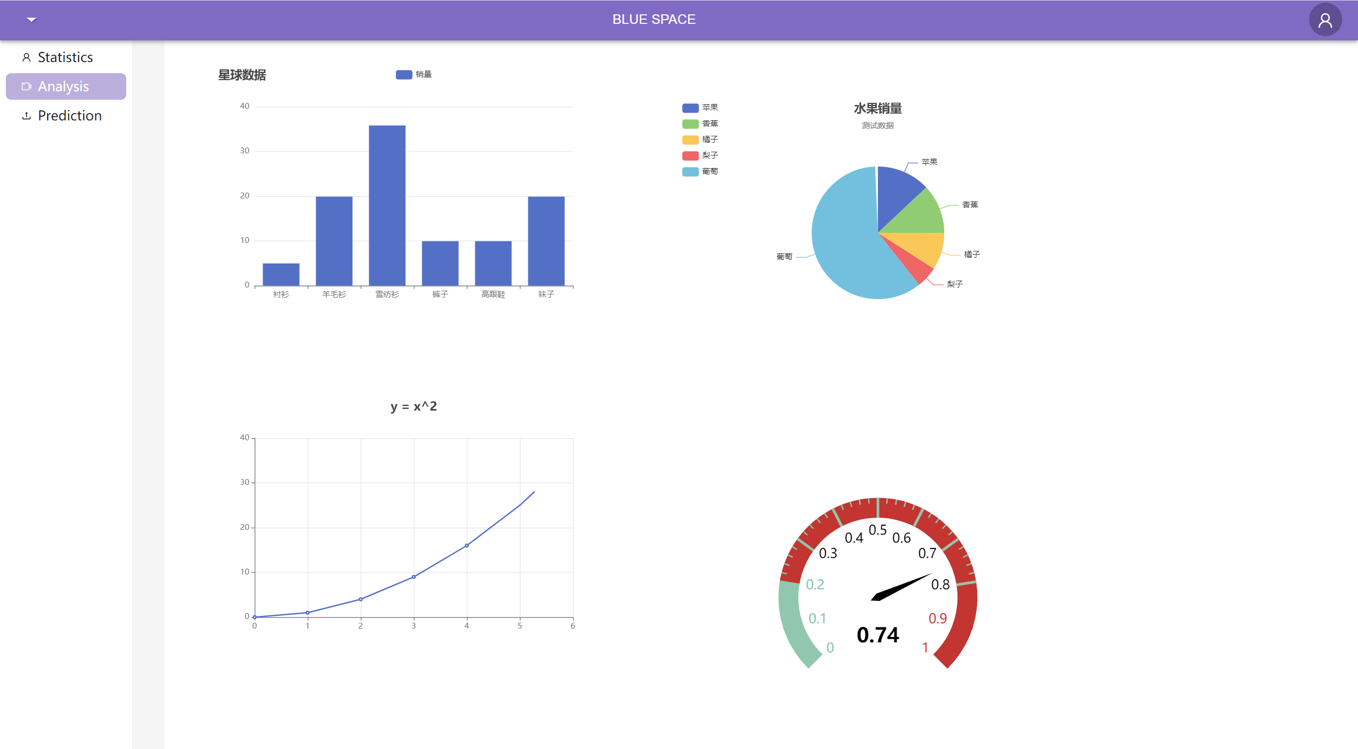
项目 进展
2.1 前端
图表

Slide 13
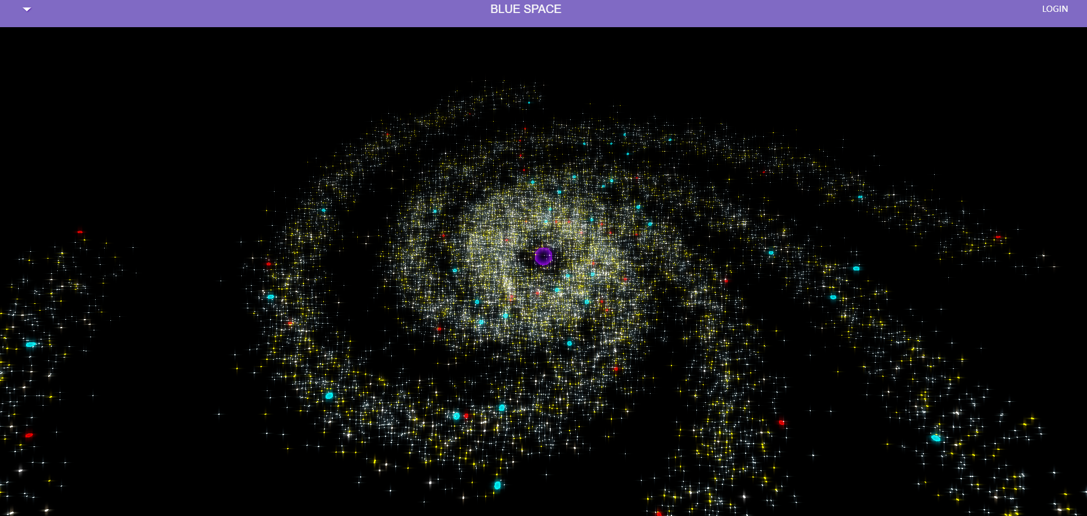
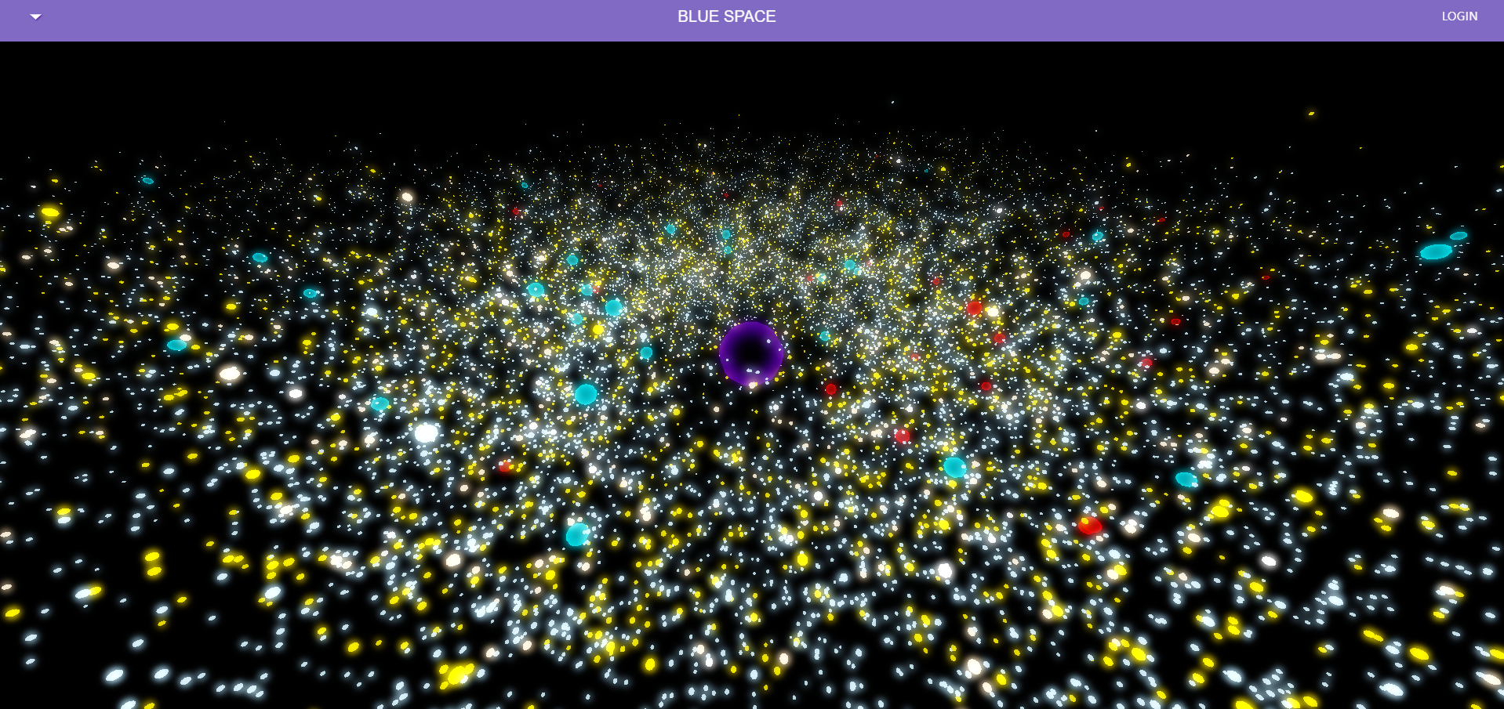
项目 进展
2.2 星图

Slide 14
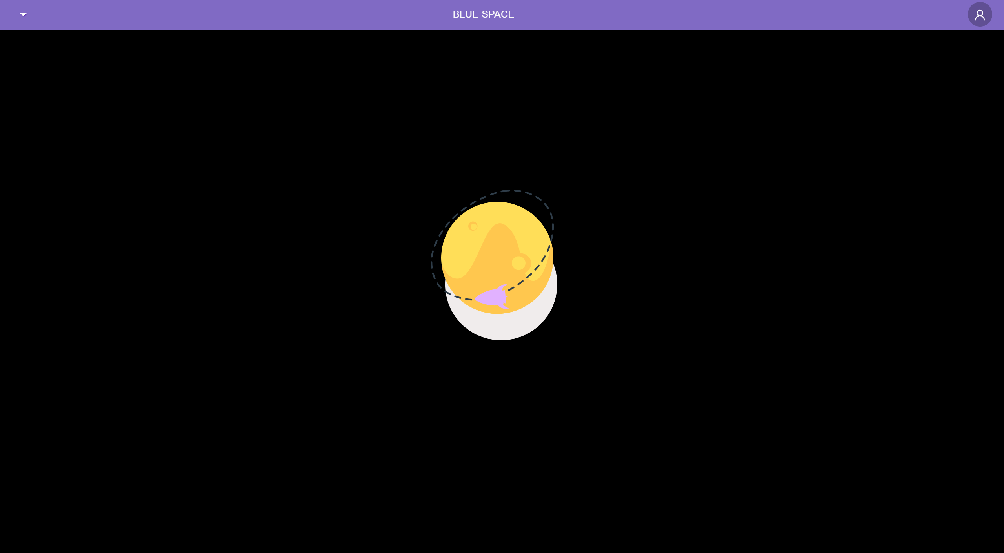
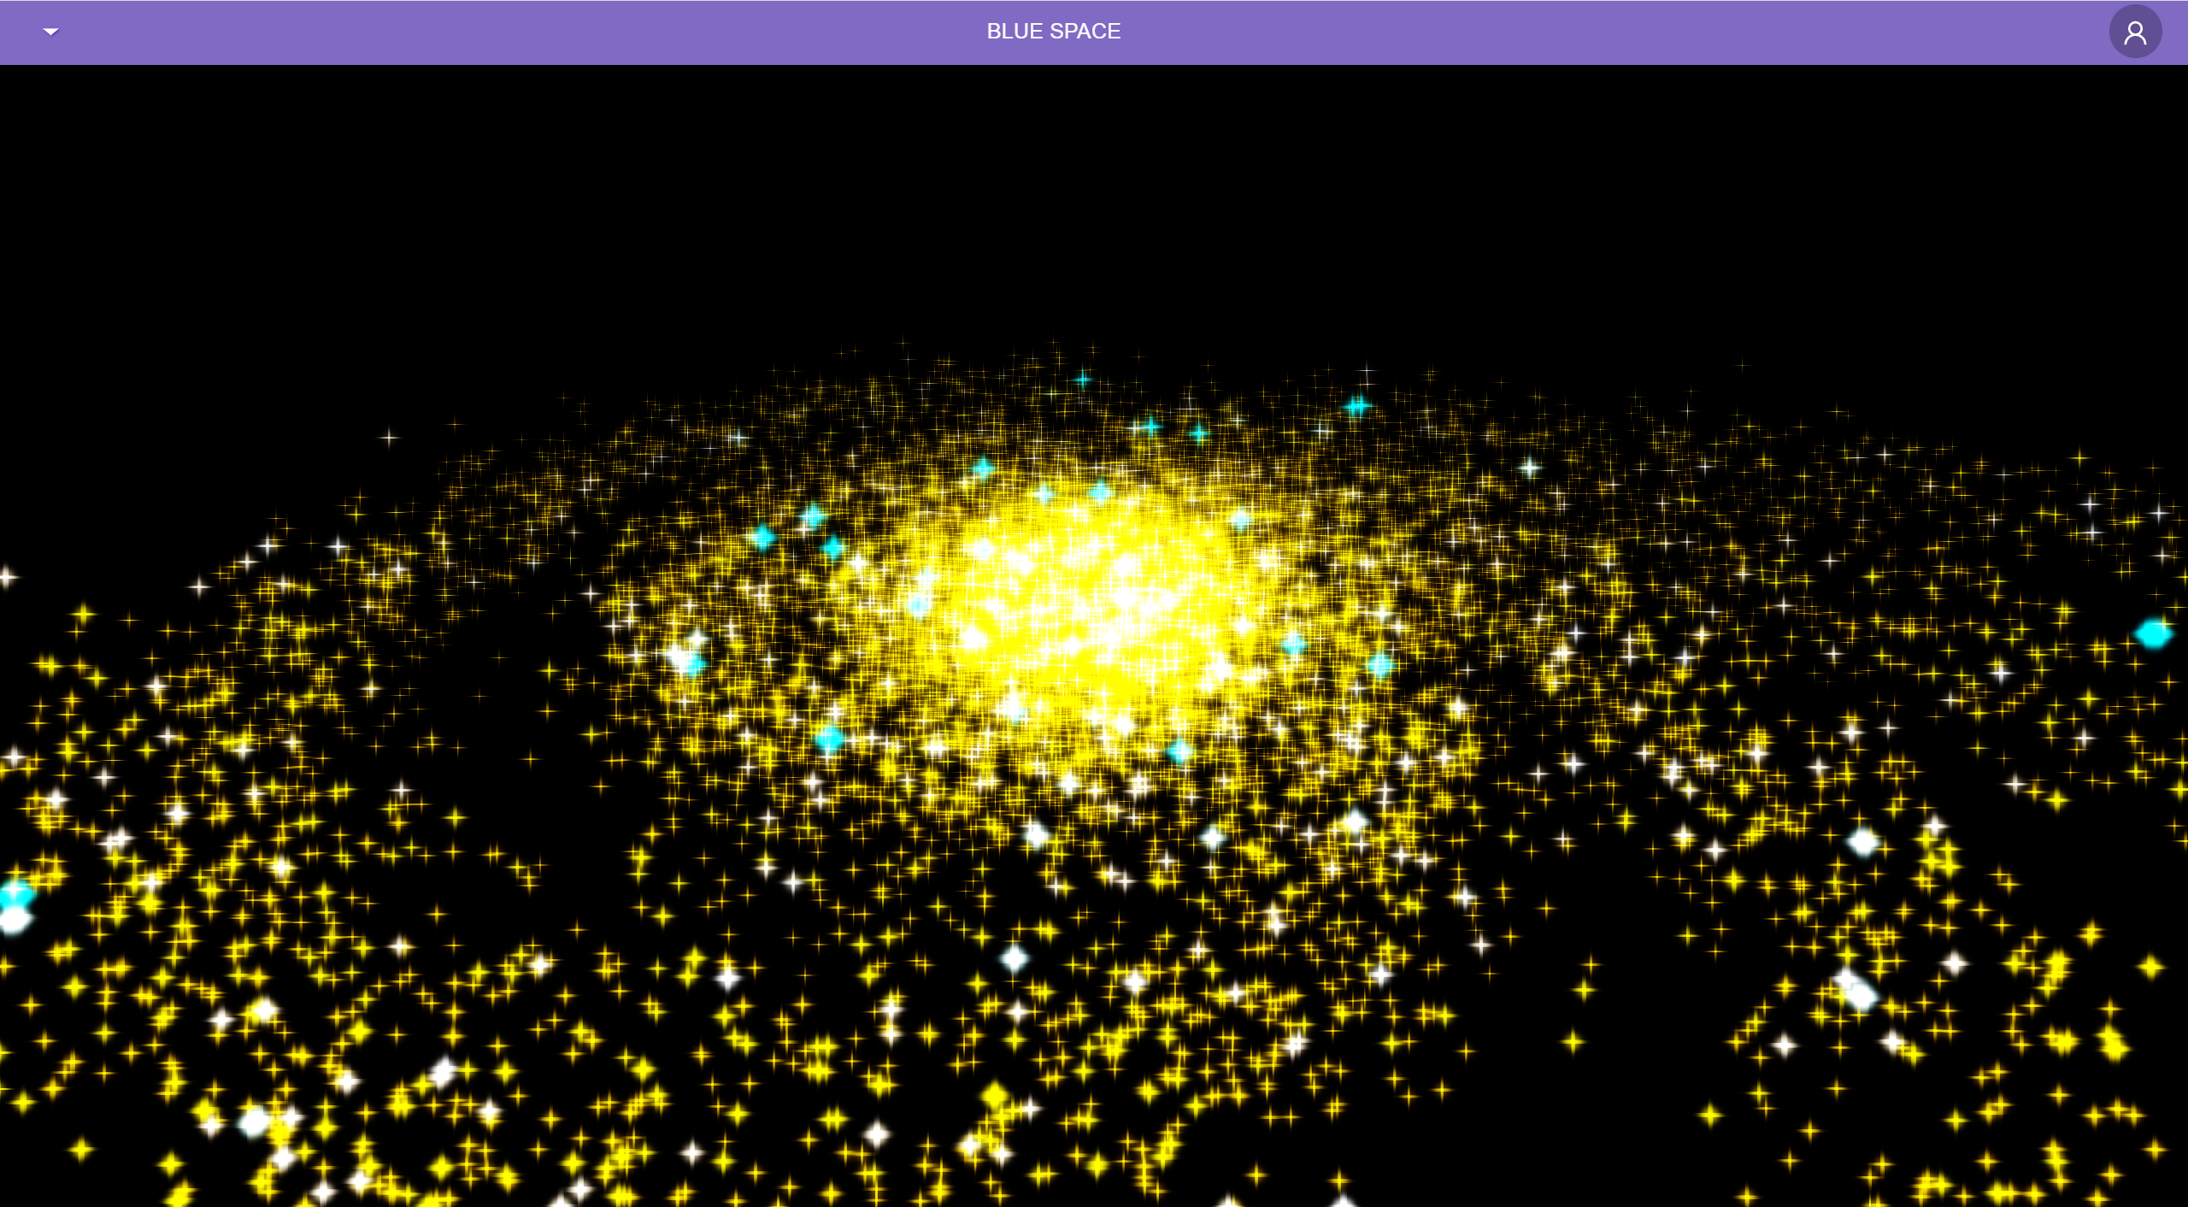
项目 进展
2.2 星图

Slide 15
项目 进展
2.2 星图
2.2.1 基本渲染管线：将模型通过变换与光栅化之后渲染在画布上
2.2.2 后处理渲染管线：将原图像经过后处理，再渲染在画布上
2.2.3 后处理功能：泛光、色调映射
2.2.4 银河系恒星生成器：基于等角螺线和正态分布的恒星分布算法
2.2.5 不同恒星的渲染：共有7种恒星和黑洞，丰富视觉效果
2.2.6 通过键盘与鼠标控制摄像机的位置：用户可以在恒星系中自由移动
2.2.7 鼠标点击屏幕上的星星，系统能识别出对应恒星ID

Slide 16
项目 进展
2.3 后端
框架搭建：Django
用户登录
用户注册
数据库设计
与数据库连接

Slide 17
项目 进展
2.4 算法端
1. 参考论文：研究了《THE HABITABLE EXOPLANETS》和《On the habitability of extra-solar planets》两篇关于系外行星宜居性的论文。
2. 获取数据集：NASA的The NASA exoplanet archive数据集，PHL网站的The Planetary Habitability Laboratory (PHL) optimistic and conservative samples of potentially habitable planets数据集

Slide 18
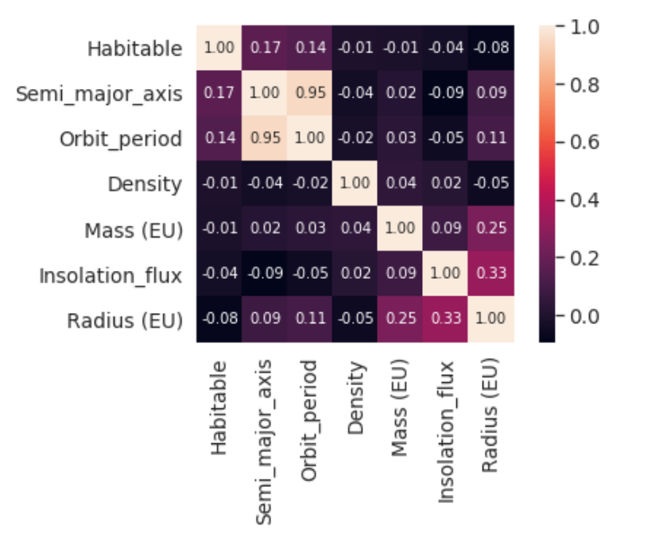
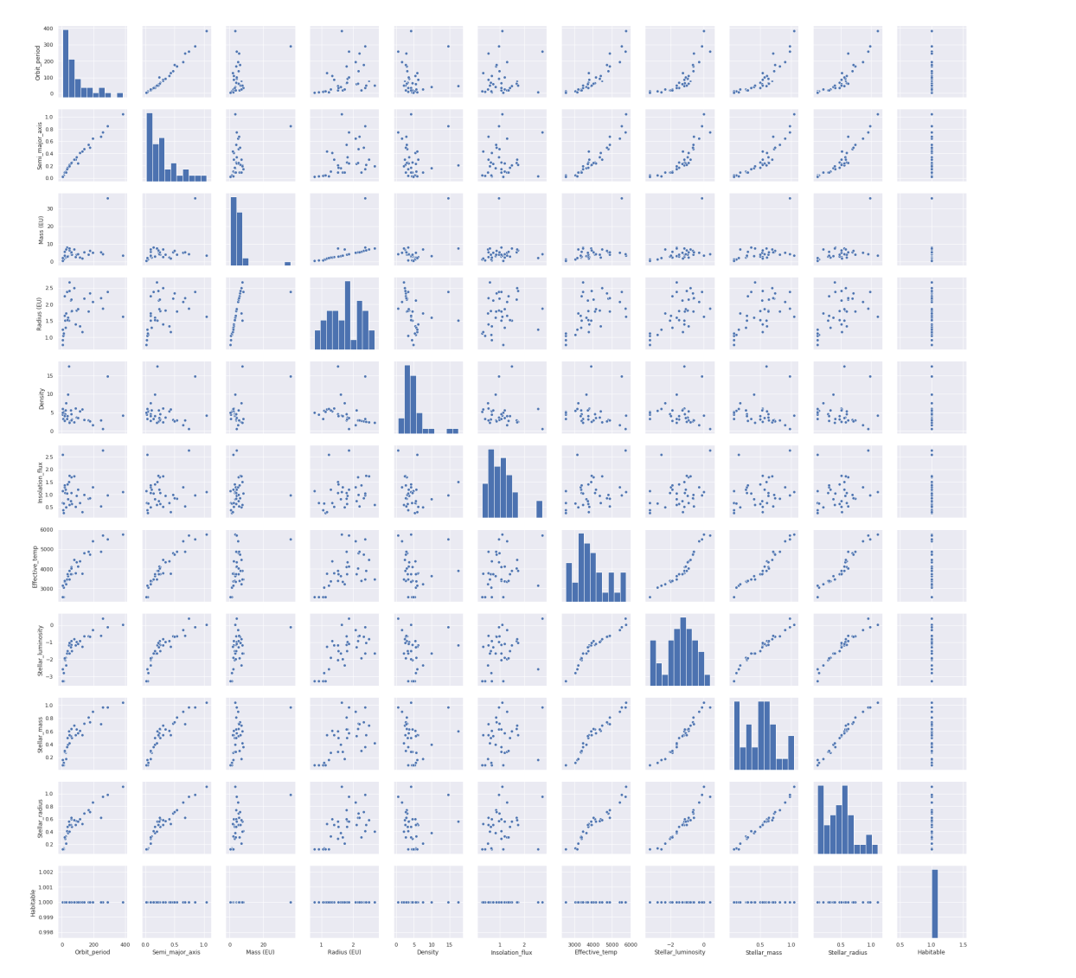
项目 进展
2.4 算法端
3.数据预处理：对数据进行可视化和相关性分析，清洗无用信息，补全空缺项，通过SMOTE过采样方法来人工增加正样本的数量。
热力图
散点图

Slide 19
项目 进展
2.4 算法端
4.尝试不同模型：Cat Boost，感知机，KNN， 随机森林，支持向量机（SVC），XGBoost
5.预测处理器：完成了预测处理器的编写，对训练后的模型进行包装，对外暴露测试接口。

Slide 20
项目 难点
3.1
React官方文档杂乱、不好阅读，大部分相关技术需要上网自学。
使用framer motion库做动态的效果遇到各种兼容性问题。
如何获取星图加载状态，并展示加载动画

Slide 21
项目 难点
3.3
前端表格数据量过大，网页负载较大，会造成卡顿
可以尝试分段切割数据加载的形式
3.4
前后端部署到服务器时会遇到一些问题，如依赖冲突、版本冲突、跨域请求问题、https。

Slide 22
项目 难点
3.5
行星数据集是不平衡的，即宜居样本（正样本）的数量远少于非宜居样本（负样本）
在拟合和评分模型时，这会造成问题。
解决方案：使用SMOTE过采样技术来人工增加正样本的数量。
3.6
从上百维的数据中筛选与宜居度相关性高的列。

Slide 23
项目 难点
3.7 星图
需要从零实现一个渲染器，对数学、算法、图形学和代码能力的要求都比较高
使用WebGPU进行开发，网络资料不足，大部分问题都需要自己解决

Slide 24
感谢 聆听
BJTU 2023软件工程学期实训Ⅱ 蓝色空间 Blue Space
2023.7.10

